Slide 1
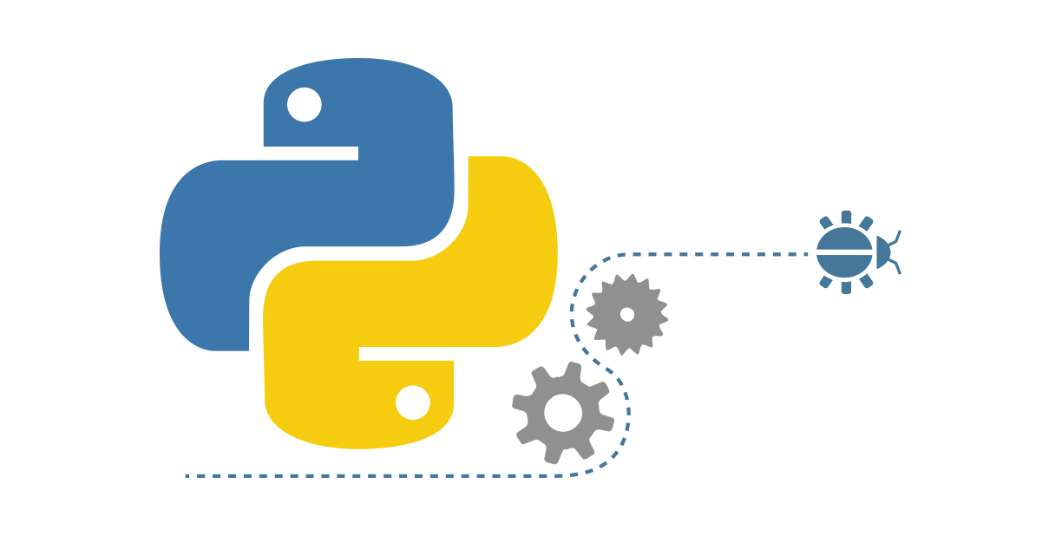
Introducción a PYTHON

Slide 2
PYTHON
Objetivo del curso:
Programar y distribuir programas y aplicaciones con Python.

Slide 3
PYTHON
¿Qué es Python?
Python es un lenguaje de programación de tipado dinámico, interpretado, multiparadigma y multiplataforma, usado principalmente en Big Data, AI (Inteligencia Artificial), Data Science, frameworks de pruebas, desarrollo web y aplicaciones informáticas.

Slide 4
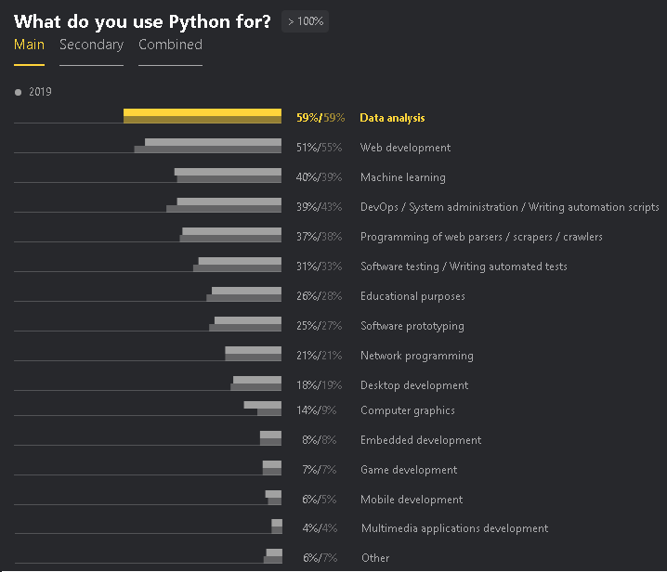
PYTHON
Para que se usa Python.
Big Data
Desarrollo Web
Aprendizaje Automático IA
Propósitos Educacionales
Gráficos
Juegos

Slide 5
PYTHON
Descarga e instalación de Python.
Descarga e instala Python en tu computador ingresando a la siguiente dirección y siguiendo las instrucciones de tu profesor.
https://www.python.org/

Slide 6
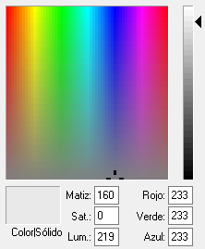
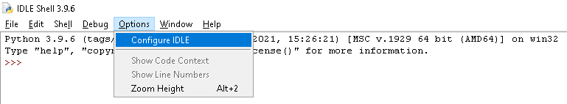
PYTHON
Configuración Básica.
Una vez dentro de IDLE, ingresa a opciones y aplica las configuraciones que indica el profesor:

Slide 7
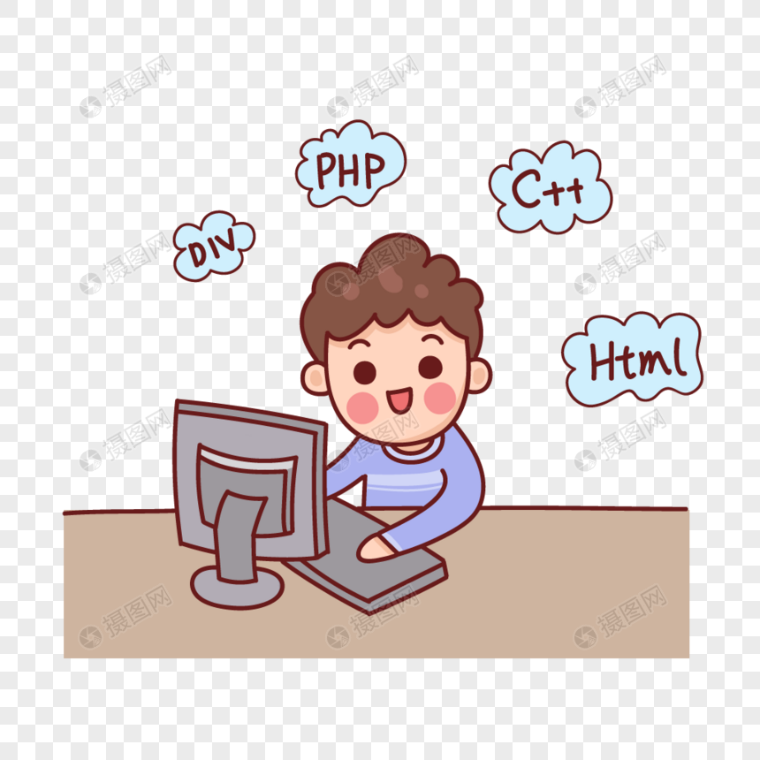
PYTHON
A PROGRAMAR SE HA DICHO!!!

Slide 8
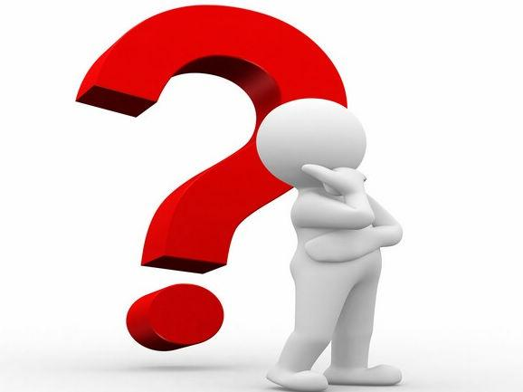
PYTHON
Pero primero…
¿Qué es un programa?

Slide 9
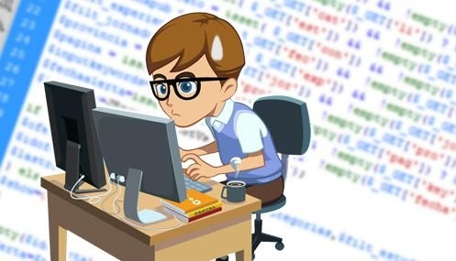
PYTHON
Un programa es…
Una serie de instrucciones que se le dan a una computadora para realizar una acción específica.
Esta serie de instrucciones se escriben en código y se les llama código fuente.
Y a las personas que escriben
códigos fuente, se les llama
programadores.

Slide 10
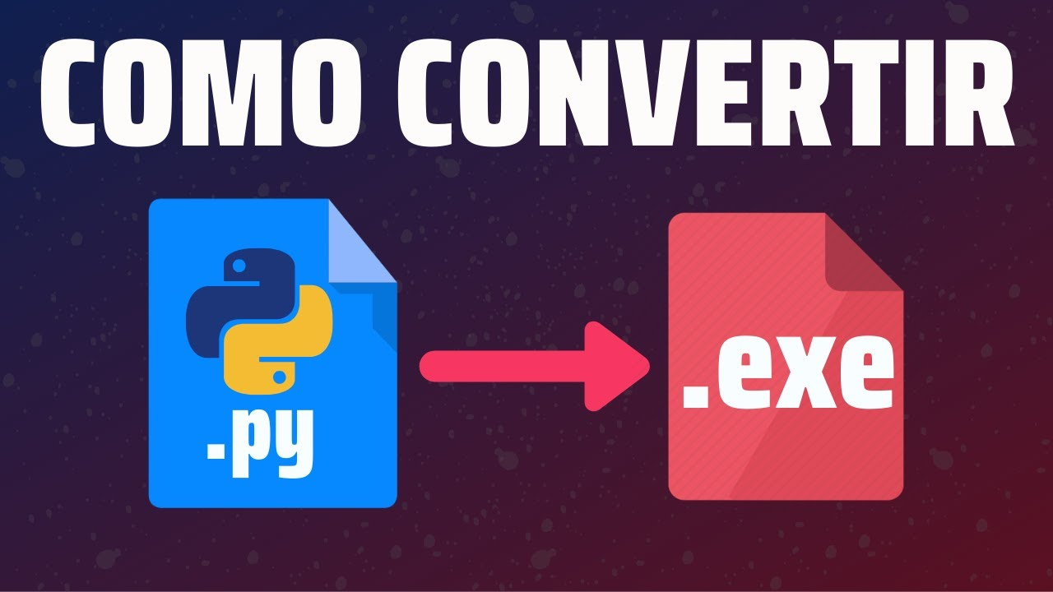
PYTHON
El código que escriben los programadores puede ser escrito en distintos lenguajes de programación (por ejemplo Python) y luego se guarda como un archivo ejecutable.

Slide 11
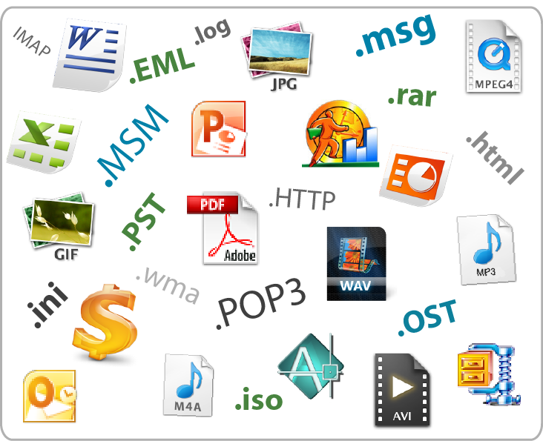
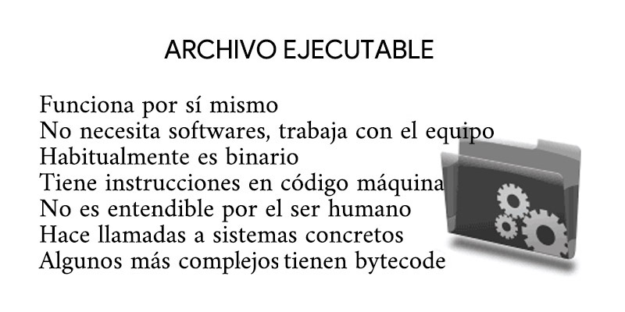
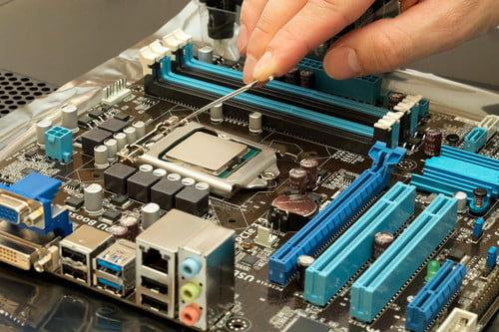
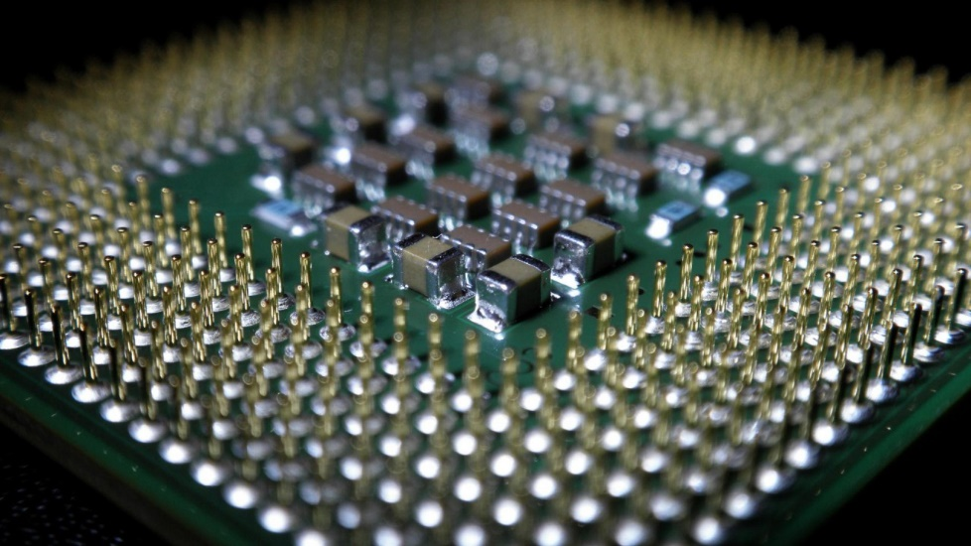
PYTHON
Archivo ejecutable.
Directamente con el CPU

Slide 12
PYTHON
Finalmente, para que un código fuente pueda transformarse en un archivo ejecutable, es necesario tener un compilador o un intérprete, que es quien transformará el código fuente a lenguaje de máquina, para que lo pueda leer la cpu.
A este proceso se le llama “Compilación”.
https://www.youtube.com/watch?v=a72dMWTPak0&ab_channel=CristianGonzalez

Slide 13
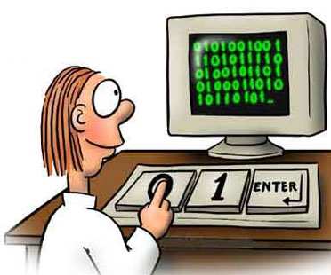
PYTHON
Ahora si… Vamos a Python

